Slide 1



স্বাগতম
স্বাগতম
স্বাগতম
স্বাগতম

Slide 2
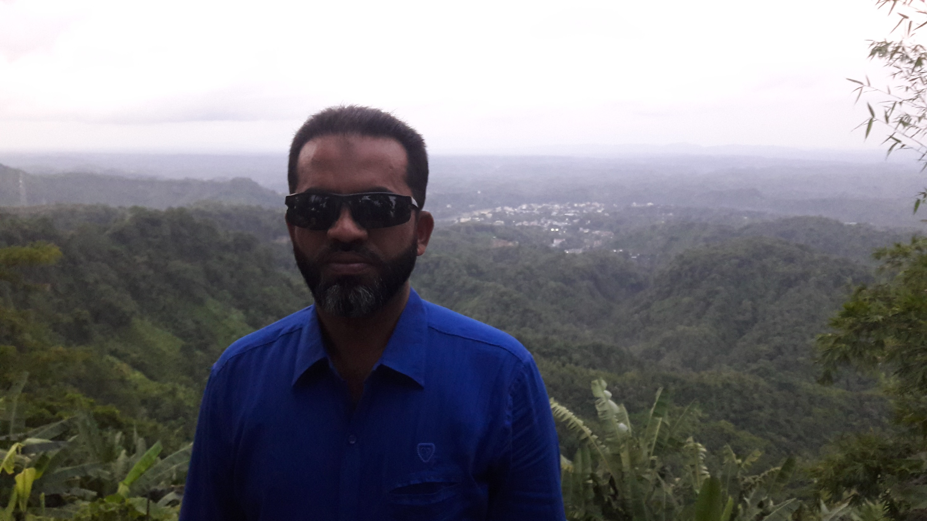
শিক্ষক পরিচিতি
এ.টি.এম আশ্রাফুল আলম

Slide 3

পাঠ পরিচিতি
শ্রেণি- পঞ্চম
বিষয়- বাংলাদেশ ও বিশ্ব পরিচয়
অধ্যায়-১ (আমাদের মুক্তিযুদ্ধ)
পাঠের শিরোনাম-মুক্তিযোদ্ধাদের রাষ্ট্রীয় উপাধি
পাঠ্যাংশ-(মুক্তিযুদ্ধে বীরত্ব ও সাহসিকতা ......লাভ করেছি আমাদের স্বাধীনতা।)
পৃষ্ঠা-১০

Slide 4
এসো এবার একটি ভিডিও দেখি-
https://www.youtube.com/watch?v=Owh50uJStOk
https://www.youtube.com/watch?v=KJJDyqtbd84

Slide 5
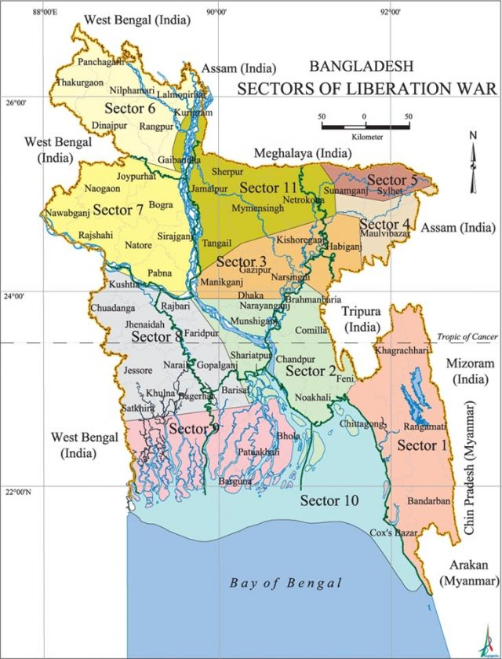
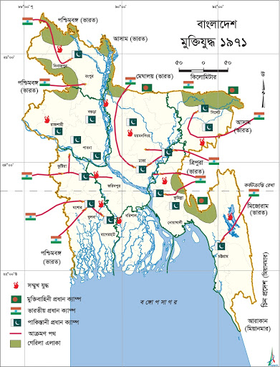
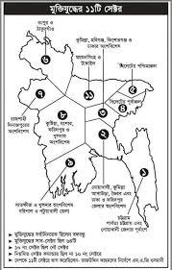

ছবিতে আমরা কী কী দেখতে পাচ্ছি?

Slide 6
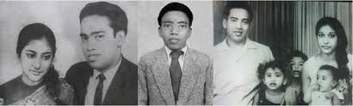
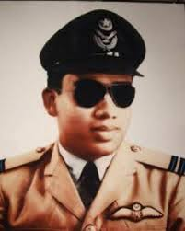
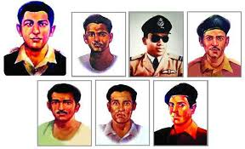
মুক্তিযোদ্ধারা জাতীর সর্বকালের সর্বশ্রেষ্ট সন্তান
আমাদের জেলা নরসিংদীতে বীরশ্রেষ্ঠ ফ্লাইট লেফটেন্যান্ট মতিউর রহমান জন্মগ্রহন করেছেন

Slide 7
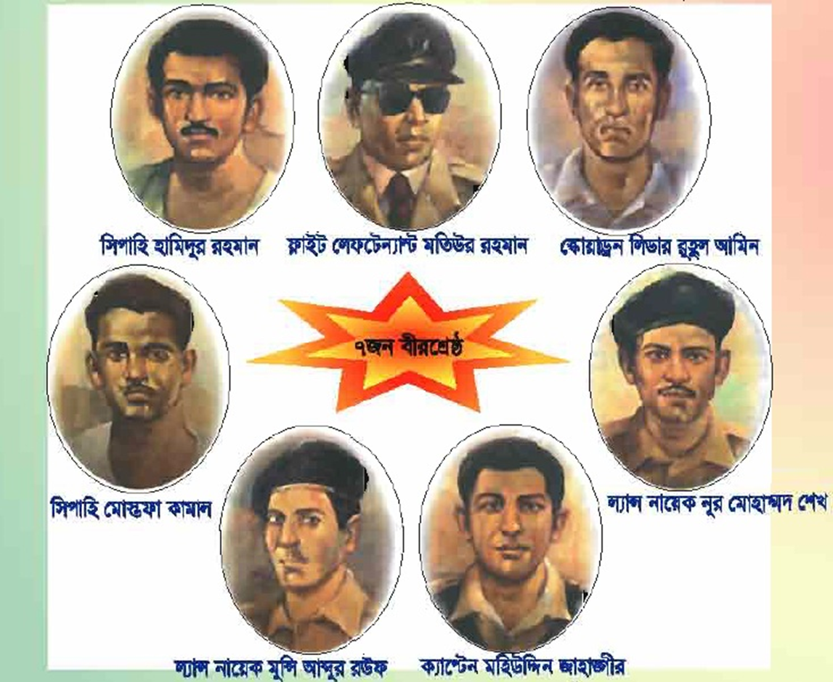
মুক্তিযুদ্ধে বীরত্বের স্বীকৃতিস্বরূপ বাংলাদেশ সরকার এদেশের মুক্তিযোদ্ধাদের চারটি রাষ্ট্রীয় উপাধিতে ভূষিত করেছেন।
https://www.youtube.com/watch?v=Owh50uJStOk

Slide 8
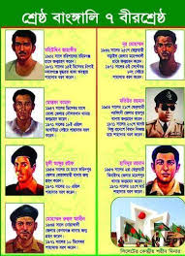
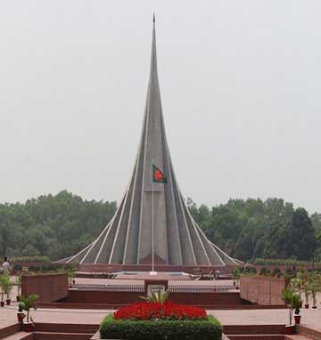
-
https://www.youtube.com/watch?v=Owh50uJStOk

Slide 9
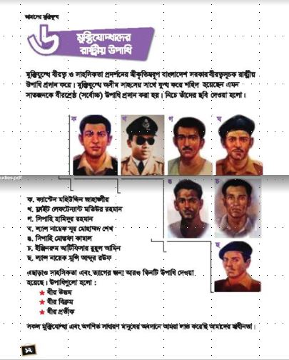
পাঠ্য বইয়ের সাথে সংযোগ
https://www.youtube.com/watch?v=Owh50uJStOk

Slide 10
এছাড়াও সাহসিকতা এবং ত্যাগের জন্য আরও তিনটি উপাধি দেওয়া হয়েছে।
উপাধিগুলো হলোঃ
বীর উত্তম | বীর বিক্রম | বীর প্রতীক

Slide 11
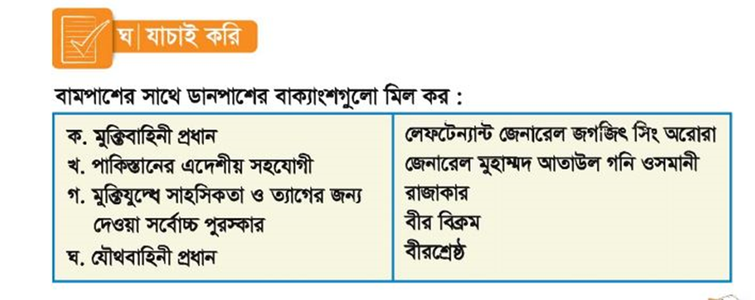

Slide 13


সকল মুক্তিযোদ্ধা এবং অগণিত সাধারণ মানুষের অবদানে আমরা লাভ করেছি আমাদের স্বাধীনতা ।

Slide 14

ধন্যবাদ

